Slide 1

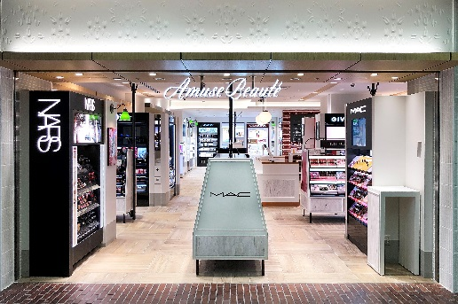
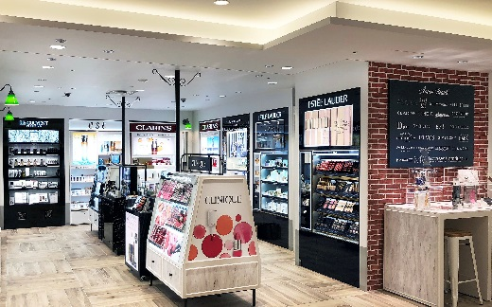
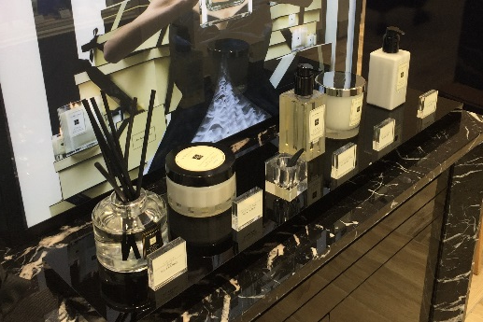
1122-1
トップ ＞ 記事一覧 ＞大盛況♪アミューズ ボーテ 小田急百貨店 町田店＆仙台PARCO2店をレポート 。
大盛況♪アミューズ ボーテ 小田急百貨店 町田店＆仙台PARCO2店をレポート。
2018.11.22
NEW
SHOP
アミューズ ボーテ 化粧品バイヤー
細谷
デパコスからカジュアルコスメ、オーガニックブランドまで、セルフで試して自由に選べるビューティショップ「アミューズ ボーテ」。この秋、新たに２店舗がオープンしました。今回は各ショップの様子と注目ブランドをご紹介します！
「小田急百貨店 町田店」は改札の目の前！ “今欲しい”コスメを即ゲット。
「小田急百貨店 町田店」は10.26(金)にオープン。多くの人が行き交う小田急線町田駅直結というアクセスの良さがポイントです。オープン以来、学生の方からミセスまで大勢のお客様で賑わいを見せているこちらのショップから、注目のブランドをご紹介しましょう♪
憧れフレグランスを〈ジョー マローン ロンドン〉で。

Slide 2
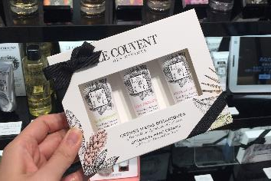
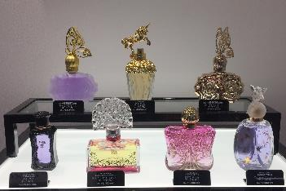
1122-2
まずは町田エリアで初登場となる〈ジョー マローン ロンドン〉。ラグジュアリー感溢れるフレグランスは、大切な方へのギフトにも、自分へのご褒美にもおすすめです♡
フランス発のビーガンフレグランス〈クヴォン・デ・ミニム〉。
植物由来原料にこだわるビーガンフレグランス・ブランドがフランスの〈クヴォン・デ・ミニム〉。フレグランスのほか、スキンケアやボディケアアイテムも自由にお試しいただけます☆ギフトセットも人気ですよ！
〈アナ スイ〉の魅惑的なフレグランスがずらり☆
おなじみの〈アナ スイ〉も「小田急百貨店 町田店」に登場！〈アナ スイ〉ならではの個性的なボトルのフレグランスを、数多く揃えました。他のお店では見つからなかったものもあるかも？ぜひチェックしてみてください♡
【取り扱いブランド】
アディクション／アナ スイ／ベアミネラル／ボビイ ブラウン／クラランス／クリニーク／ダヴィネス／ダズショップ／ディオール／ドクターシーラボ／エスト／エスティ ローダー／エステダム／エトヴォス／ジバンシイ／ハーバー／ジョー マローン ロンドン／ローラ メルシエ／クヴォン・デ・ミニム／ルナソル／M・A・C／NARS／ナチュラグラッセ／プロダクト

Slide 3
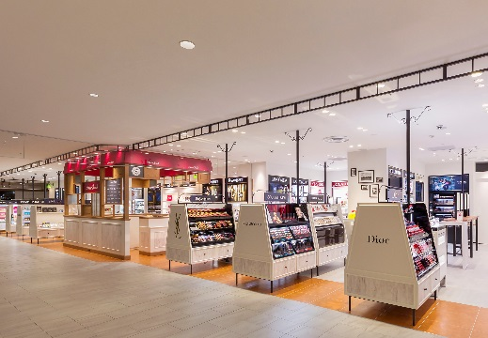
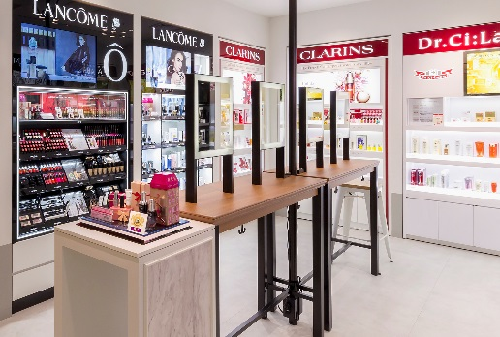
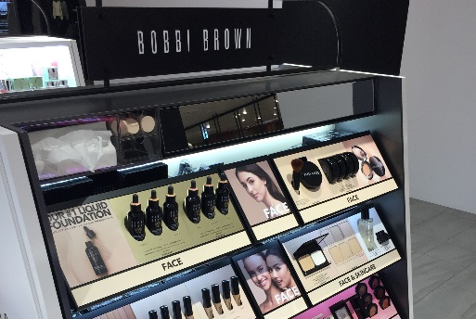
1122-3
「仙台PARCO2店」仙台駅すぐ！豊富なラインアップが魅力♡
そして「仙台PARCO2店」は、11.1(木)にオープン。JR仙台駅からすぐの「仙台PARCO2」の3階フロアにお目見えしました。
豊富なブランドラインアップの広くてオープンな雰囲気の店内は、カップルや男性のお客様も入りやすく「ここでお買い物が済んじゃうよね！」という声も。
では「仙台PARCO2店」の店内を詳しくご紹介します♪
気になるコスメを無料で試せて、充電もOK！
「仙台PARCO2店」の自慢は、お試しスペースの“ドレッサー”。気になるコスメのテスターを持ってきて、鏡の前で自由に試せるんです♪ スタンドスペースのほか、座ってじっくりカウンセリングを受けられるゾーンも！さらにスマホのUSB充電までできちゃいます☆
ファン待望！〈ボビイ ブラウン〉が仙台に☆

Slide 4
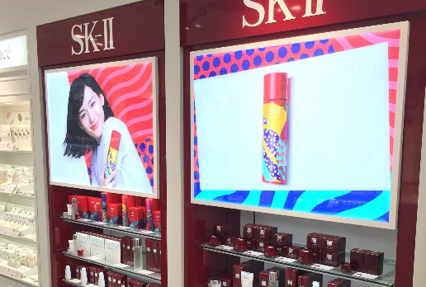
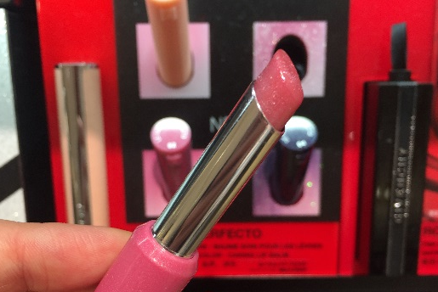
1122-4
こちらの注目のブランドが〈ボビイ ブラウン〉。“仙台で買えるのが嬉しい！”と喜びの声をいただいています♡もちろんお試しも自由にできますよ！
あの〈SK-Ⅱ〉も、身近な存在に！
続いては〈SK-Ⅱ〉。セミセルフショップでの取り扱いがまだ少ないため、今お使いの方にも、これから使ってみたかったという方にも多くご利用いただいています。必要なものだけをさっと買うことができるので、時間がない時にも便利ですね♪
〈ジバンシイ〉の話題のリップも気軽に試して♪
唇のｐHで色が変化し、自分だけの美しいピンクカラーに変化することで話題の「ルージュ・パーフェクト」。〈ジバンシイ〉のこの人気リップももちろんお試しOKです。下地にも使えて、ギフトにも◎。ピンクのレザーケースもポイントです♪
【取り扱いブランド】
ベアミネラル／ボビイ ブラウン／クラランス／クリニーク／ダヴィネス／ダズショップ／ディオール／ドクターシーラボ／エスティ ローダー／エトヴォス／ジバンシイ／ハーバー／ランコム／クヴォン・デ・ミニム／ルナソル／M・A・C／ナチュラグラッセ／プロダクト／シュウ ウエムラ／SK-Ⅱ／トム フォード ビューティ／ヴェレダ／イヴ・サンローラン

Slide 5


1122-5
ブランドの枠を越えて気になるコスメを試したり、話題のアイテムをチェックしたり。自分のペースで気ままに過ごせる空間です。お買い物の途中や待ち合わせ前などにも気軽に遊びに来てくださいね♡
● アミューズボーテ 小田急百貨店 町田店
住所 : 〒194-8550 東京都町田市原町田6-12-20 2階
TEL : 042-728-0089
営業時間 : 10時 〜 21時
● アミューズボーテ 仙台PARCO2店
住所 : 〒980-8450 宮城県仙台市青葉区中央3-7-5 3階
TEL : 022-266-2050
営業時間 : 10時 〜 21時
「アミューズ ボーテ」でお取り扱いのアイテムは一部Webでもご購入いただけますので要チェックですよ♪
アミューズ ボーテのWebへ
#アミューズボーテ
#ジョーマローンロンドン
#クヴォンデミニム
#アナスイ
#ボビイ ブラウン
#SKⅡ
#ジバンシイ

